Slide 1
Я здоровым быть могу – сам себе я помогу
2014 год

Slide 2
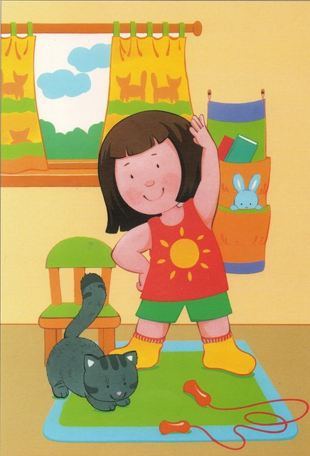
Новый день начинайте с улыбки и утренней зарядки

Slide 3
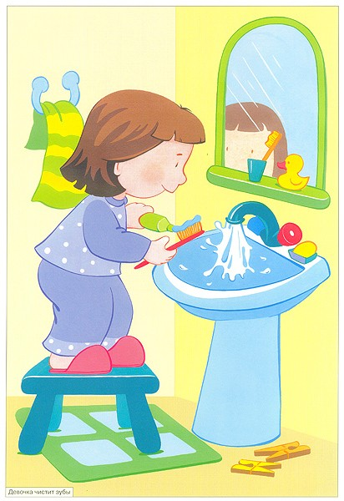
Соблюдайте сами режим дня и требуйте этого от своих детей

Slide 4
Помните: лучше умная книга, чем бесцельный просмотр телевизора

Slide 5
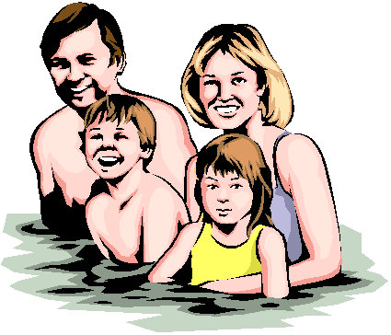
Любите своего ребенка – он ваш. Уважайте членов своей семьи, они - ваши попутчики

Slide 6
Положительное отношение к себе – основа психологического выживания

Slide 7
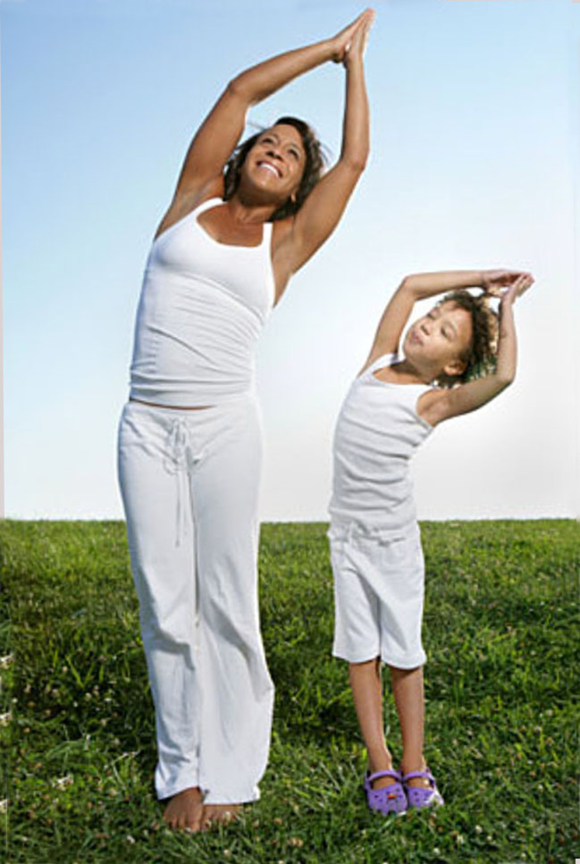
Личный пример по здоровому образу жизни – лучше всякой морали

Slide 8
Используйте естественные факторы закаливания, чтобы быть здоровыми

Slide 9
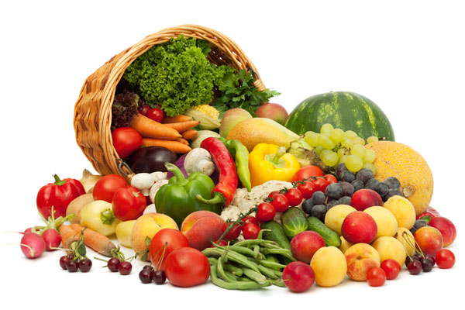
Помните: простая пища полезнее для здоровья, чем искусные яства

Slide 10
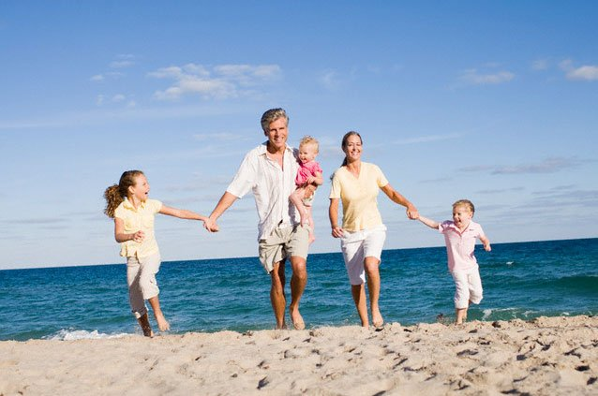
Лучший вид отдыха – прогулка с семьей на свежем воздухе

Slide 11
Желайте себе и окружающим только добра

